Slide 1

Evidencia de producto: GA3-220201501-AA4-EV01 Video expositivo sobre experimento de aplicación
Daniel Felipe arias corredor
Tecnología en Análisis y Desarrollo de Software
Ficha 2675805

Slide 2
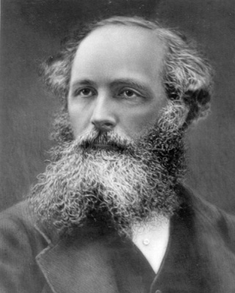
Electromagnetismo
Rama de la física que estudia las relaciones entre los fenómenos eléctricos y magnéticos. Las interacciones entre las partículas cargadas y los campos eléctricos y magnéticos.
Los fenómenos electromagnéticos son descritos por las ecuaciones de Maxwell.
Luz, la electricidad y el magnetismo mismo fenómeno

Slide 3
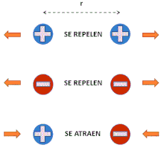
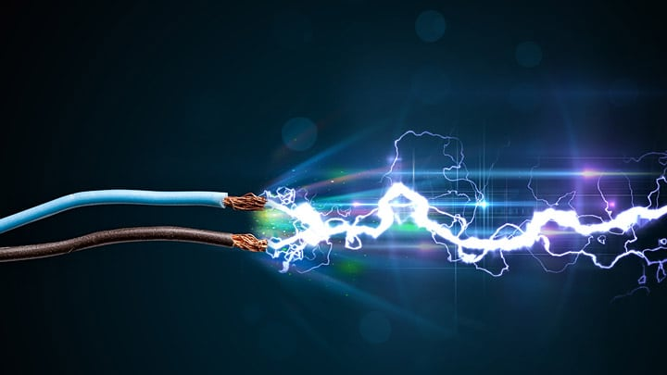
Electricidad
Fenómeno físico que ocurre cuando hay un movimiento de las cargas eléctricas entre objetos.
Las cargas eléctricas pueden ser positivas o negativas

Slide 4
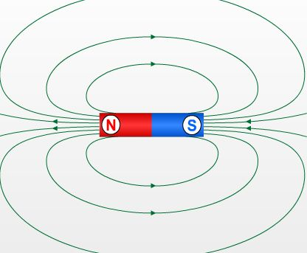
Magnetismo
Propiedad que tienen los objetos (imanes) de atraer a otros (metales) mediante el campo magnético
Imán tiene polos norte y sur
Campo magnético es el espacio que rodea a un objeto en el que actúa la fuerza magnética

Slide 5
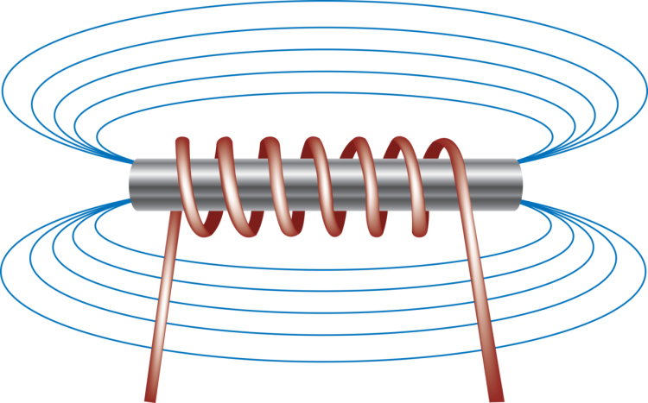
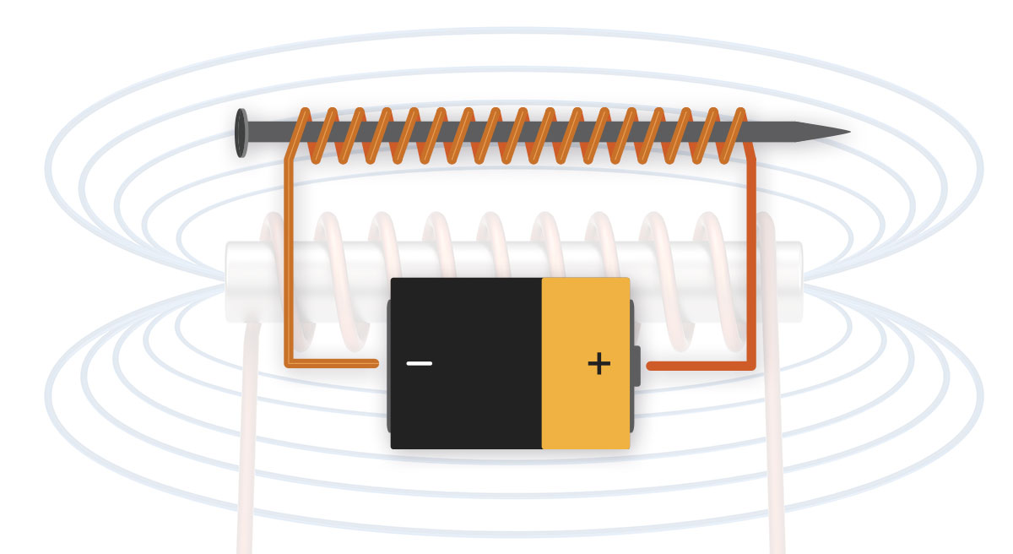
Electromagnetismo
Relación entre la electricidad y magnetismo
Corrientes eléctricas producen un campo magnético alrededor de objetos conductores
Electroimán: campo magnético se produce mediante el flujo de una corriente eléctrica

Slide 6
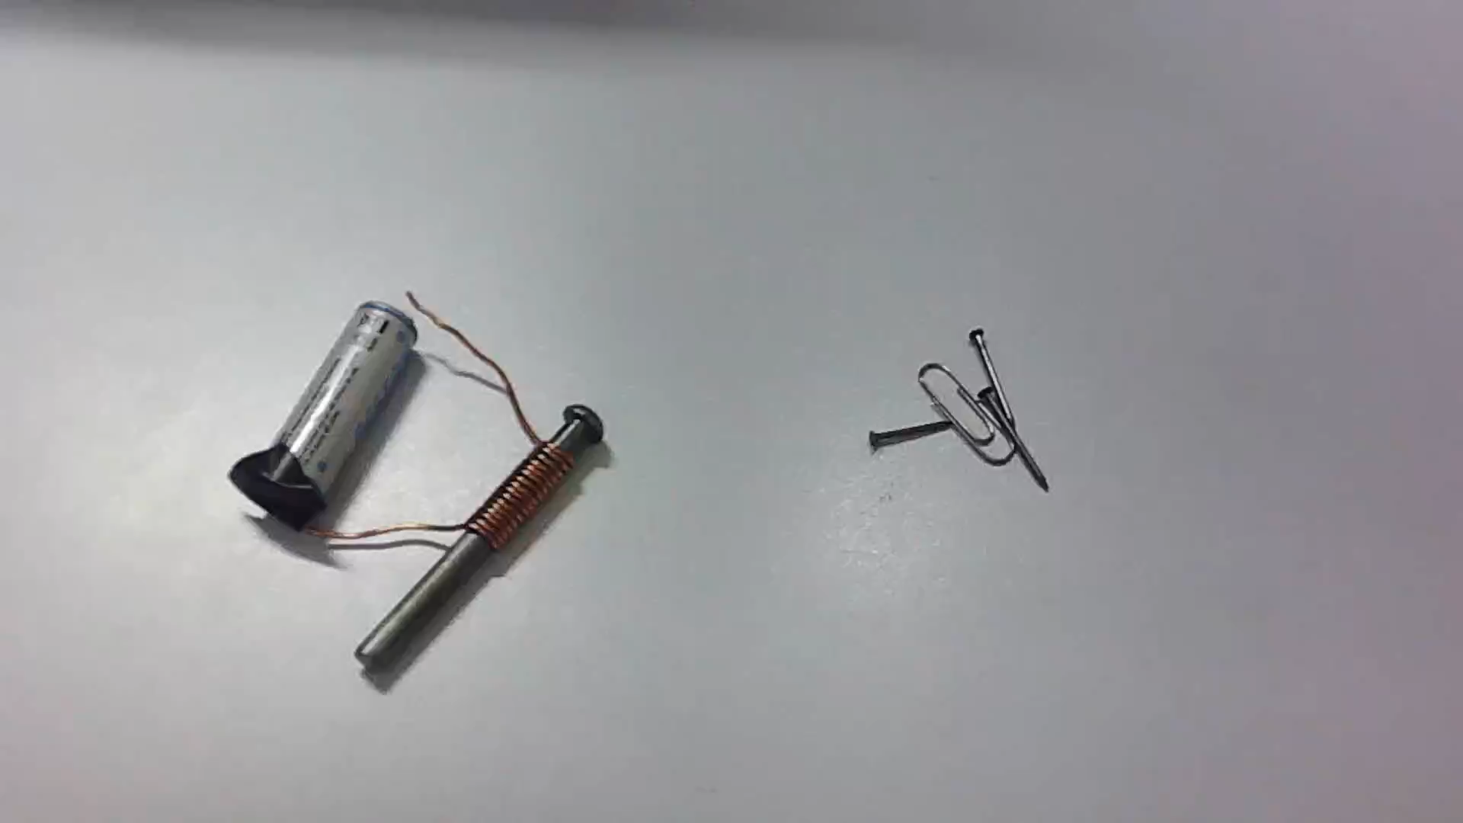
Ejemplo de electroimán

